Slide 1
Poruchy výživy ve stáří

Slide 2
Co je malnutrice?
termín marasmus poprvé použil Galén ve 2 století n.l.
projevy deficitu živin byly známe dlouho (kurděje u námořníků)
ESPEN Guidelines 2006 (European Society of Parenteral and Enteral Nutrition)
stav deficitu, přebytku (nerovnováhy) energie, proteinů a ostatních nutrientů způsobujících měřitelné vedlejší účinky na tkáně nebo formu těla, funkce a výsledný klinický stav
malnutrice může být příčinou ale i následkem onemocnění
Notes:
Kurděje začaly být akutní u evropských námořníků zejména v 15. století, Námořníci byli po měsíce odkázáni na dietu skládající se ze sušeného hovězího masa a sucharů skotský lékař James Lind publikoval v roce 1772 práci, v níž demonstroval, že denní příděl nápoje, který obsahoval ocet, mořskou vodu a šťávu ze dvou pomerančů a jednoho citronu, rychle vyléčil skorbut. V roce 1928 objevil maďarský chemikvitamin C nemoc způsobená dlouhodobým nedostatkem vitamínu C ve stravě. Na rozdíl od většiny zvířat a rostlin totiž lidské tělo nedokáže syntetizovat tento vitamín, proto jej musí přijímat v potravě.

Slide 3
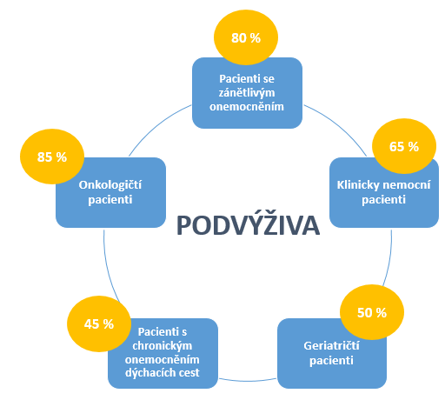
Kdo je ohrožen malnutricí?

Slide 4
Výskyt malnutrice ve světě
United Nations. https://news.un.org/en/story/2022/07/1122032
Notes:
V roce 2021 trpělo malnutrici mezi 702-828 miliony lidí na světě , to je o 46 milionů víc než v roce 2020

Slide 5
Prevalence malnutrice ve stáří
10% u soběstačných seniorů v domácím prostředí
30-50% v domovech pro seniory a zařízení následné péče
víc než dvě třetiny u hospitalizovaných pacientů (ESPEN 2022)
rizikovější jsou pacienti nad 80 let a polymorbidní senioři (tvoří 70% akutních příjmů)
přesné data chybí (použité různé screeningové nástroje)
iatrogénní příčiny malnutrice (hladovění z důvodu medicínské intervence)
incidence malnutrice se v průběhu hospitalizace může u rizikových pacientů (senioři, kriticky nemocní) zvýšit až na 2-násobek hodnot při přijetí (80%)

Slide 6
Multifaktoriální příčiny malnutrice ve stáří
Disease (negativní efekt nemocí, vyšší požadavky na výživu)
Dysphagia
Drugs (anorektický účinek léčiv, nežádoucí lékové interakce)
Depression (znížená chuť k jídlu)
Dementia (zapomíná se najíst, neschopnost přípravy jídla)
Dentition (horší úroveň ústní hygieny)
Diarrhea (průjem)
Dysfunction (imunodysfunkce)
Dysgeusia (snížený apetít)

Slide 7
Negativní důsledky malnutrice
v primární péči - ztráta soběstačnosti, zvýšení počtu návštěv u praktického lékaře, vyšší preskripce léčiv a polypragmazie, vyšší počet hospitalizací
u hospitalizovaných - vyšší výskyt nozokomiálních infekcí (infekce v ráně, pneumonie, dekubity), zhoršení chronických onemocnění, progrese kognitivního deficitu, prodloužení doby hospitalizace, vyšší počet rehospitalizací, vyšší úmrtnost

Slide 8
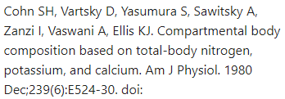
Ve stáří stoupá podíl tukové hmoty a klesá podíl svalů
Notes:
K sarkoipenie úbytku svalové hmoty dochází fyziologicky věkem
Svalová hmota ve věku 70 let klesá ve srovnání s věkem 30 let ze 30% na 17%
Tuk stoupá ze 14% na 30% a obsah vody klesá na 53%
Redukce energetické potřeby a energetického příjmu ze 2700 kcal v mládí na 2000 kcal ve stáří
(snížení bazální energetické potřeby a snížení energie spotřebované na denní aktivity)
Svalstvo ve stáří obsahuje větší podíl tuku (intra a extra myocelulárně)
Tento fenomén se podílí i na vzniku inzulínové rezistence.

Slide 9
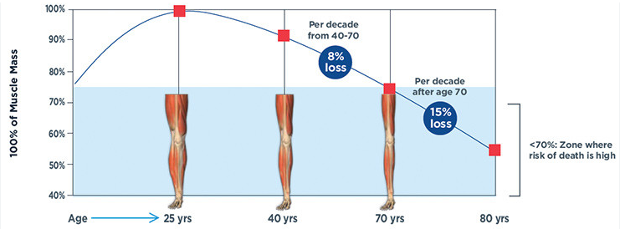
Ztráta svaloviny ovlivňuje mortalitu
Notes:
pokles svaloviny je fyziologický a po 50. roce ztráta 1–2 % ročně, svalová síla klesá výrazněji o 1,5–5 % ročně
nejvyšší množství kosterní svaloviny kolem 30 roku, poté pokles a nárůst tukové hmoty

Slide 10
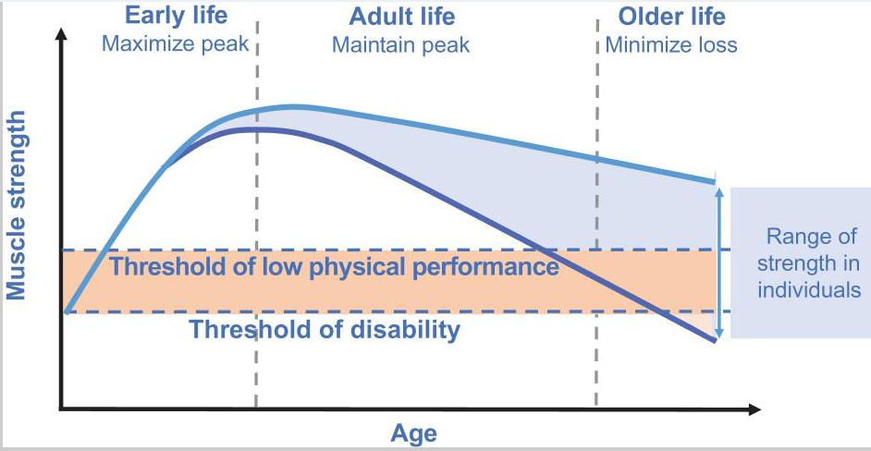
Prevence sarkopenie začíná v mládí
Cruz-Jentoft et al. 2019
Notes:
Prevence sarkopenie začíná v mládí.Pokud nepracujeme na tom aby ….V dětství a dospívaní dosáhnout maximalizaci objemu, střední věk udržení objemu a ve stáří zabránit úbytku svalů
Za normálních okolností je svalová síla a disabilita /soběstačnost u seniorů úzce spojená

Slide 11
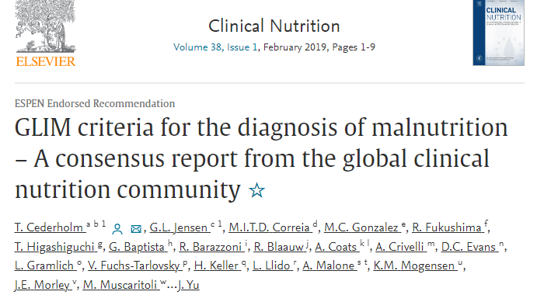
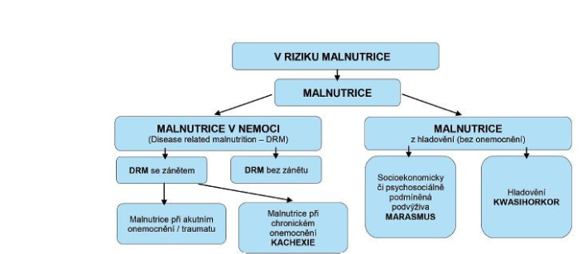
Rozdělení malnutrice
Notes:
Akutní- sepse, ak.exacerbace chron.onem.
Chron- SS, CHOPMRA, CHRI
DRM bez zánětu- demence ,Parkinson
Kwasihorkor- neodostatek bílkovin , doodávka energie může být dostatečné, malnutrice nemusí být viditelná
Marasmus –kachektikcý ,nedoostaek enrgie, odburavani svalové a tukové tkáně
No

Slide 12
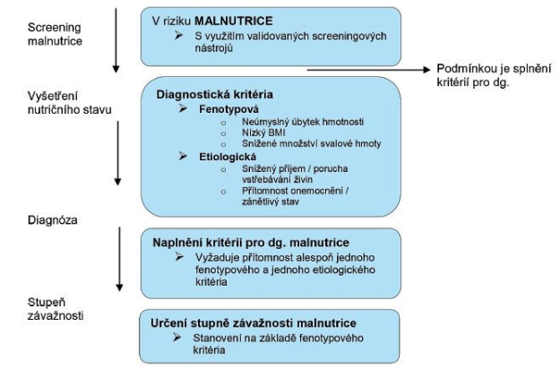
Diagnostika malnutrice
Notes:
hlavních pět diagnostických kritérií, na kterých se shodla většina členů vedení GLIM
neúmyslný váhový úbytek, nízký BMI, snížené množství svalové hmoty, nízký příjem stravy nebo asimilace,závažnost onemocnění/infekce.

Slide 13
VYŠETŘENÍ NUTRIČNÍHO STAVU
nutriční anamnéza
screeningové testy
nutriční bilance (24h recall, talířková metoda)
antropometrické vyšetření
stanovení tělesného složení
funkční testy
stanovení kvality života (dotazníky)

Slide 14
NRS 2002
Notes:
NRS 2002 je jeden z nejpoužívanějších nástrojů
Dotazník má dvě části. První je prescreeningového charakteru a obsahuje 4 otázky. Pokud je na všechny otázky negativní odpověď, pacient není v dané chvíli v nutričním riziku nebo malnutriční,
ale je potřeba při hospitalizaci tuto první část opakovat v týdenních intervalech. Pokud je jen jedna odpověď kladná, pak je potřeba přistoupit i druhé části dotazníku. Pokud je celkový součet
v této části roven nebo menší než 3, pak je pacient vyhodnocen v nutričním riziku. Pokud je součet větší než 3, je pacient malnutriční a je indikován k adekvátní formě umělé výživy

Slide 15
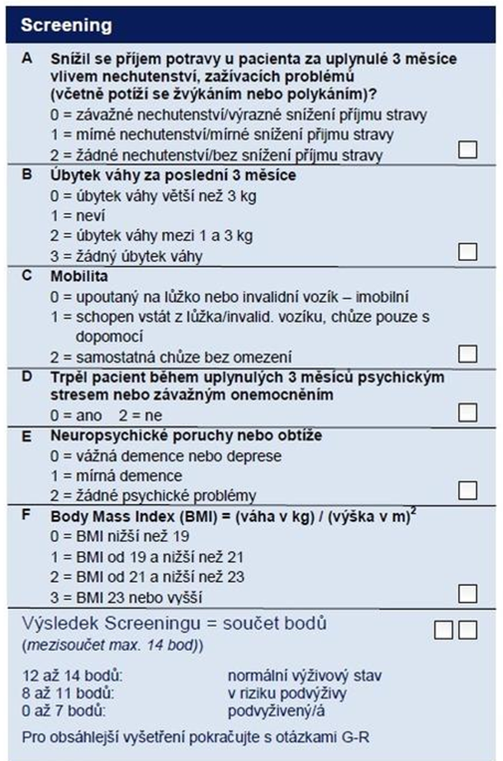
MNA-SF
Senzitivita 82-100%
Specificita 81-100%
Výhoda u seniorů:
hodnotí dva geriatrické syndromy:
imobilita
neuropsychologické obtíže
Notes:
MNA-SF® s výhodou využívá k identifikaci podvýživy kromě běžných kritérií nutričního screeningu i dva významné geriatrické syndromy běžné v populaci seniorů – imobilitu a neuropsychologické obtíže (otázka C a E Senzitivita: 82-100 % Specificita: 81-100 %

Slide 16
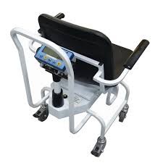
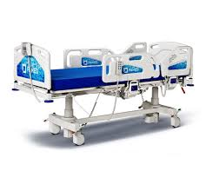
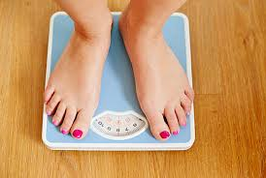
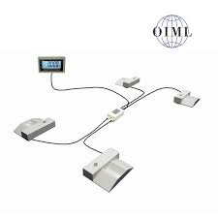
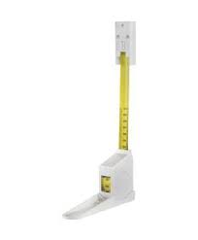
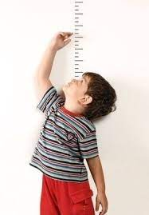
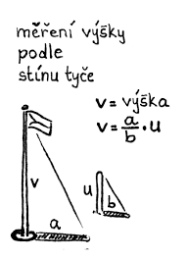
ANTROPOMETRICKÉ VYŠETŘENÍ
VÁHA
VÝŠKA

Slide 17
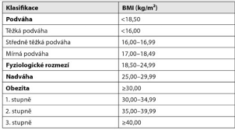

Slide 18
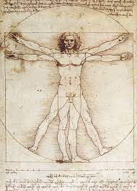
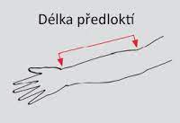
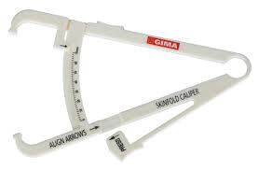
ANTROPOMETRICKÉ VYŠETŘENÍ
zástupná výška:
stanovení tloušťky kožní řasy:
nad tricepsem, bicepsem, subskapulárně, supraspinálně
obvod pasu, paže, lýtka …

Slide 19
Měření obvodu paže
měří se na nedominantní končetině v poloviční vzdálenosti mezi akromiem a olekranonem
norma - obvod 29,3 cm a více u mužů/28,5 cm u žen
malnutrice - menší než 19,5 cm u mužů/15,5 cm u žen

Slide 20
Měření kožní řasy
na nedominantní končetině pomocí kaliperu uprostřed vzdálenosti mezi akromiálním výběžkem lopatky a olekranonem
norma - 12,5 mm a více u mužů, 16,5 mm a více u žen
malnutrice- méně než 7,5 mm u mužů/méně než 10 mm u žen

Slide 21
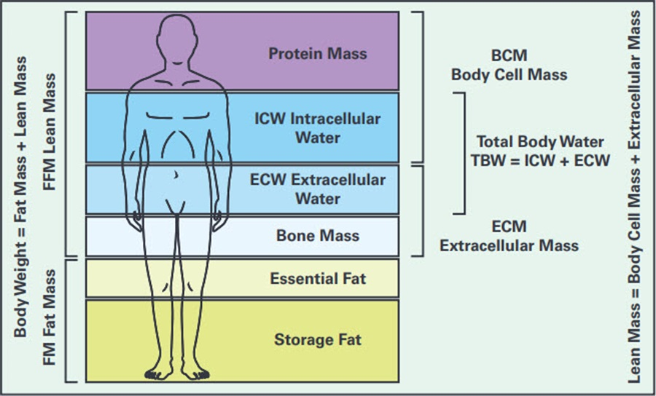
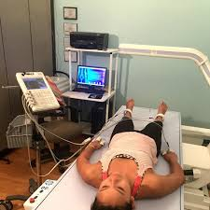
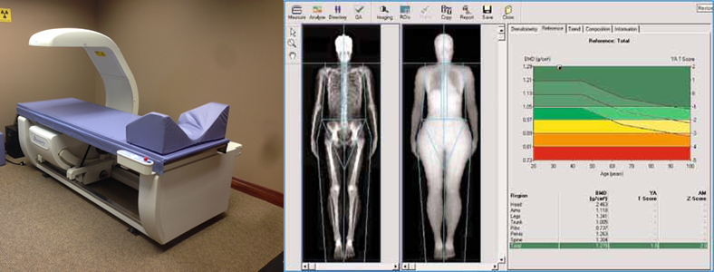
TĚLESNÉ SLOŽENÍ
BIA – bioelektrická impedance
DEXA – duální rtg
absorpciometrie

Slide 22
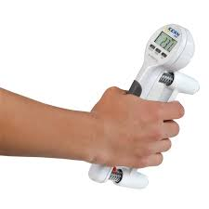
FUNKČNÍ TESTY
svalová síla – dynamometr sarkopenie: muži <27kg
mobilita – rychlost chůze (6min) ženy <16kg
test chůze na 4m
test vstávání ze židle
soběstačnost
kognitivní funkce

Slide 23
Laboratorní markery malnutrice
laboratorní markery dříve zařazované do diagnostiky malnutrice, jsou hodnocené jako méně specifické a nedoporučují se k diagnostice
albumin pod 30g/l byl v minulosti hodnocen jako marker malnutrice
pokles albuminu při zánětu, při dehydrataci může být vysoký, po rehydrataci může klesnout
prudký pokles u kriticky nemocných referuje o tíží stavu, než o stupni malnutrice (i vzhledem k poločasu 21 dní)
vhodný ke sledovaní chronické malnutrice bez přítomnosti zánětu

Slide 24
Laboratorní markery
Prealbumin –poločas pod 1,5 dne (v zánětu je jeho tvorba suprimována cytokiny, při CRP pod 5 má lepší výpovědní hodnotu než albumin)
Cholesterol- nízka hladina se vyskytuje u pacientů s malnutricí
Kreatinin –odráží množství svalové hmoty (kreatinin výškový index KVI)
Cholinesteráza –odráží míru jaterní proteosyntézy
KO(anemie, lymfopenie)
Ionty (Na, K, Cl, Ca, P, Mg)
Dusíkatá bilance

Slide 25
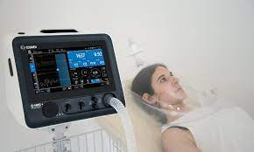
STANOVENÍ KLIDOVÉ ENERGETICKÉ POTŘEBY (BMR/REE – resting energy expenditure)
Harris-Benedictova rovnice – výpočet Basal Metabolic Rate (BMR)
BMR (ženy) = 655,0955 + (9,5634 × váha v kg) + (1,8496 × výška v cm) - (4,6756 × věk v letech)
BMR (muži) = 66,473 + (13,7516 × váha v kg) + (5,0033 × výška v cm) - (6,755 × věk v letech)
Mifflinova-St.Jeorova rovníce (USA)
REE tvoří cca 70-80% celk.
energet. výdeje (TEE)

Slide 26
Celkový korekční faktor, navyšující ZEV za účelem výpočtu potřeby energie:
Ventilovaný pacient bez zvýšených nároků 1,1
Pacient upoutaný na lůžko 1,2
Klidový nemocniční režim, chůze po pokoji 1,3
Hospitalizovaný chodící pacient 1,4
Hospitalizovaný rehabilitující pacient 1,5
Ambulantní pacient, domácí klidový režim 1,5
Rehabilitující ambulantní pacient 1,6
Anabolická fáze po velkém zhubnutí s cílem přibrat až 1,7
Faktory zvyšující energ. potřebu: horečka, infekt, sepse, popáleniny, trauma

Slide 27
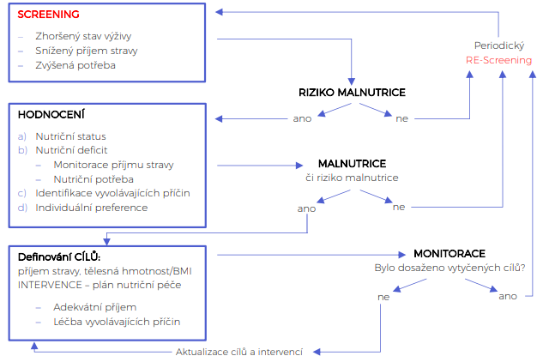
Nutriční péče v geriatrii
Vágnerová T,Kušniriková I. Standard nutriční péče v geriatrii Nutriční screening a proces péče Geri a gero 2021, 10(1):41-51
Notes:
https://www.cant.cz/wp-content/uploads/2021/08/Nutri%C4%8Dn%C3%AD-screening-a-proces-p%C3%A9%C4%8De-_-GERI.pdf
HOSPITALIZACE – vždy do 24–48 hodin od přijetí, rescreening s odstupem 7 dní, doporučené screeningy MNA-SF, MUST, MST
a. Pacient v riziku
b. Pacient bez rizika – rescreening s odstupem 7 dní
Vágnerová T,Kušniriková I. Standard nutriční péče v geriatrii Nutriční screening a proces péče Geri a gero 2021, 10(1):41-51.

Slide 28
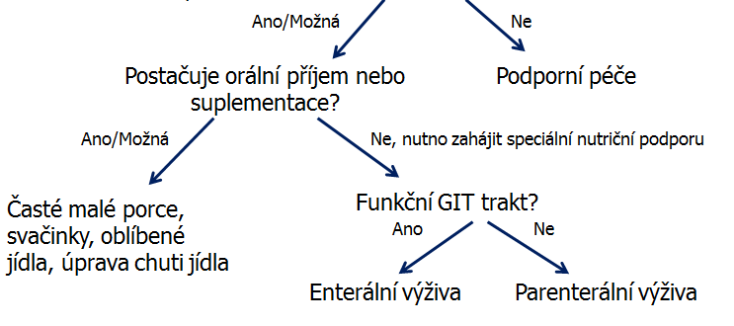
Nutriční péče u seniorů

Slide 29
Doporučení výživy u seniorů
Příjem energie 30kcal/kg (BMI pod 21 kg/m2 32- 38 kcal/kg)
Protein 1-1,2g/kg/den (u malnutrice až 2/kg/den )
Tuky 30% celkového energetického příjmu
Sacharidy 55-60% (omezit jednoduché, nutno využít komplexní sacharidy)
Vláknina 25 g (podpora střevní funkce)
Tekutiny 1,6 l ženy/2l muži
Mikronutrienty (denní příjem se neliší od mladších jedinců, ale zvýšené riziko deficitu vzhledem k zvýšené prevalence nemocí GIT např.atrofická gastritida)

Slide 30
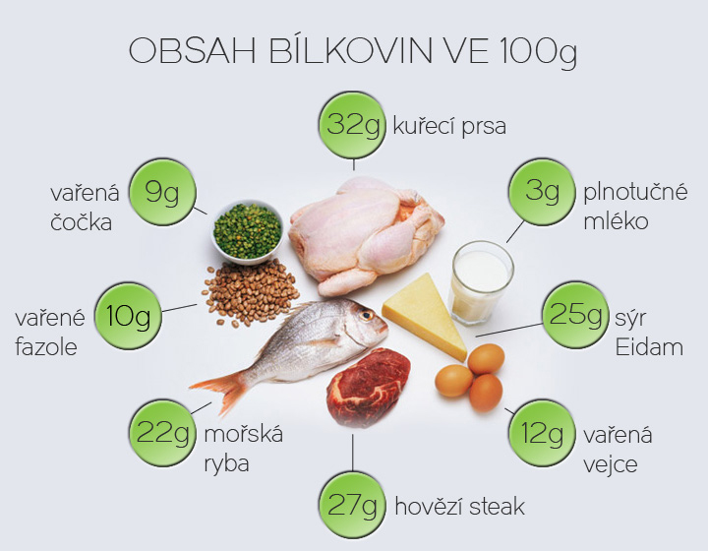
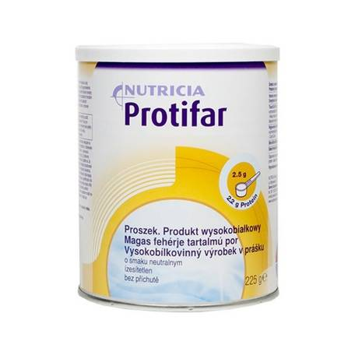
1 odm 2,5g = 2,2g bílkoviny . 1 odm 5g = 4,4g bílkovin

Slide 31
Enterální výživa
indikace pokud je nemožný příjem víc než 3 dny nebo pod 50% energetické potřeby víc než týden (u pacienta s očekávaným benefitem)
NGS pokud je výživa indikována míň než měsíc, pokud víc než měsíc indikován PEG
není indikována pokud je pacient v terminální fázi onemocnění (komfortní příjem potravy)
EV/PEV považovaná za léčbu ne za bazální péči, proto podávat jen pokud je šance na zlepšení stavu pacienta

Slide 32
Enterální výživa- vstupy
EV do žaludku - nazogastrická sonda (NG), perkutánní endoskopická gastrostomie (PEG), chirurgická gastrostomie při nemožnosti provedení gastroskopie (obstrukce jícnu)
EV do tenkého střeva -nazojejunální sonda (NJ), chirurgická jejunostomie, perkutánní gastrojejunostomie (PGJ), endoskopicky asistovaná jejunostomie

Slide 33
Enterální výživa
polymerní EV ( jednotlivé živiny v původní formě- proteiny, škroby, cukry, osmolalita pod 300 mOsm/l,lze podat do žaludku bolusově, do jejuna kontinuálně)
oligomérní (oligopeptidy, AMK, disacharidy, tuky, nevyžadují štěpení trávicími enzymy, použití při intoleranci polymerních přípravků, osmolalita cca 350 mOsm/l)
orgánově specifické - jaterní, renální (esenc.AMK)
imunomodulační (arginin,omega 3MK)

Slide 34
Kontraindikace enterální výživy
náhlé příhody břišní (krvácení do trávicího traktu, ileus, apendicitida, cholecystitida, divertikulitida, perforace GIT)
vysoké střevní píštěle s velkými ztrátami
úplná ztráta funkce střeva (mukozitida, syndrom pseudoobstrukce, těžké enteritidy a kolitidy)

Slide 35
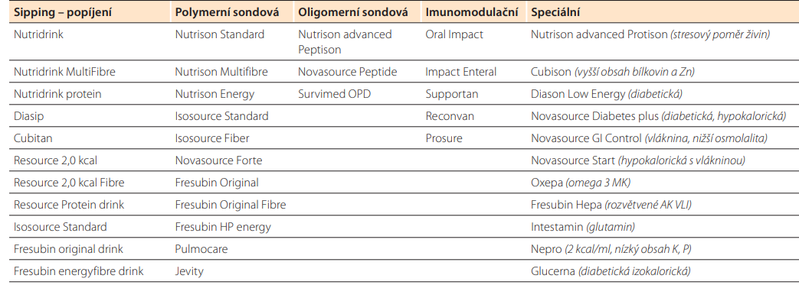
Enterální výživa

Slide 36
Parenterální výživa
pokud pacient hladoví víc než 3 dny a není možný enterální příjem, nebo sní míň než 50% potřeby víc než týden
periférní ( krátkodobé řešení,do periferní žíly aplikujeme roztoky s osmolaritou do 900 mosmol/l)
centrální (dlouhodobé řešení, roztoky s osmolaritou nad 900 mosmol/l, kanylace v.suclavia, v.jugularis,ev.permanentní katétry vedené podkožním tunelem, nebo implantace venózního portu (tyto způsoby snižují riziko kanylových sepsí)
Notes:
Cíl nutriční podpory je zlepšit nutriční stav pacienta .Imobilizace pacienta vede k ztrátě svaloviny .Navíc sedace a fyzické omezení pacienta vedek kognitvnímu , deliriu , jenom na omezenou dobu k prevence ochrany před seba poškozením

Slide 37
Parenterální výživa - komplikace
při zavádění centrálních kanyl - krvácení, pneumotorax, poranění okolních struktur
riziko vzniku infekce – septické komplikace (katétrová sepse)
vzduchová embolie
nesprávné zavedení katétru
žilní trombóza
přetížení substráty - hyperglykémie, hyperhydratace, hyperosmolární stav, porucha metabolizmu, elektrolytů, srdeční, jaterní, ledvinné selhání

Slide 38
REFEEDING SYNDROM
závažná komplikace podávání výživy
rizikoví: chron.malnutrice, ment.anorexie, onkologické onem., senioři, alkoholici, střev.píštěle
↓K <2,5mmol/l – sval.slabost, dech.nedostatečnost,arytmie, ileus
↓Mg <0,5mmol/l – křeče, arytmie, záchvaty
↓P 0,5mmol/l - ↓kardiovask. a nervosval.fcí, slabost, únava, arytmie
↑INZ – zadržení vody a soli v těle - otoky, srd. selhání
otoky, orgánová dysfunkce
substituce, monitorace K,Mg,P, thiamin 100-300mg zpoč.
10kcal/kg/D, denně navyšovat pozvolna o 5-10kcal/kg

Slide 39
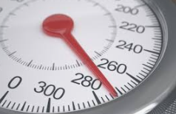
Obezita u seniorů

Slide 40
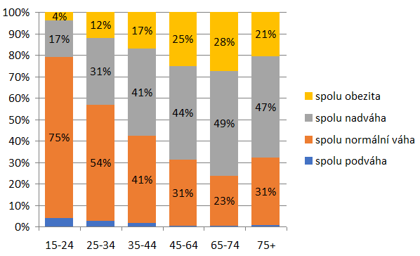
Jak jsme na tom v ČR?
77% seniorů 65-74 let BMI≥ 25 kg/m²
68% seniorů nad 75 let BMI≥ 25 kg/m²
senioři nad 65 let BMI ≥ 25 kg/m² víc než 60%
Zdroj:Eurostat

Slide 41
Obezita
BMI 18,5-24,9 kg/m² normální váha
25-29,9 kg/m² nadváha
30–34,9 kg/m² obezita 1. st.
35–39,9 kg/m² obezita 2. st
≥ 40 kg/m² obezita 3. st.
obvod pasu - dobrá korelace s viscerálním tukem a odráží kardiometabolické riziko
ž ≥ 80 cm, m ≥ 94 cm (zvýšené riziko)
ž ≥ 88 cm, m ≥102 cm (vysoké riziko)
akumulace tuku
ž > 3O %(před menopauzou) /35% v menopauze)
m > 25 %

Slide 42
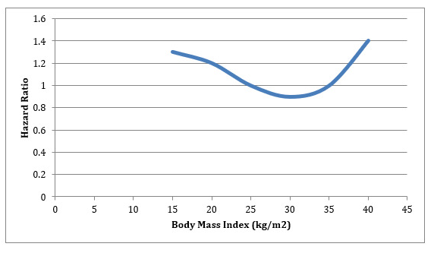
Paradox obezity
ideální BMI pro seniory s ohledem na mortalitu
24,0–30,9 kg/m² (27,0–27,9 kg/m²)
ideální BMI pro seniory s ohledem na mortalitu
24,0–30,9 kg/m² (27,0–27,9 kg/m²)
mortalita se zvyšuje při BMI > 30kg/m²
mortalita se zvyšuje při BMI> 30 kg/m²
Winter JE, Macinnis RJ, Wattanapenpaiboon N, Nowson CA. BMI and all-cause mortality in older adults: a meta-analysis. Am J Clin Nutr 2014; 99(4): 875–890.
Notes:
Geriatričtí pacienti se v rámci optimálního BMI pohybují v mírně odlišném rozmezí, než je udáváno pro populaci dospělou – některé výzkumy totiž dokazují, že senioři profitují z tzv. paradoxu obezity, respektive nadváhy. Tento paradox je vysvětlován vyšší anabolickou odpovědí při výraznějším mechanickém stimulu (vyšší hmotnosti) kompenzující anabolickou rezistenci ve svalu, která je pro stáří typická.Ideální BMI pro seniorský věk se s ohledem na mortalitní riziko pohybuje v rozmezí 24,0–30,9 kg/m2, přičemž vůbec nejnižší mortality dosahují geriatričtí pacienti s BMI v úzkém pásmu 27,0–27,9 kg/m2. BMI přesahující 30,9 kg/m2 má však stejný negativní vliv na mortalitu a morbiditu seniorů jako u populace středního věku.

Slide 43
Léčba obezity u seniorů
u seniorů s nadváhou se vyhnout redukčním dietám kvůli možné ztrátě svaloviny
individuálně zvážit redukční dietu pokud je obezita spojena s komorbiditmi a nežádoucími zdravotními účinkami
optimálně vždy kombinovat s fyzickou aktivitou
preferovat jen mírny kalorický deficit v snaze zachovat svalovinu

Slide 44
Dietní opatření
mírný kalorický deficit cca 500 kcal/den
minimální příjem 1000 - 1200 kcal/den
váhový úbytek 0,25 -1 kg/týdně (5-10% z původní váhy po 6 a víc měsících)
příjem bílkovin nejmíň 1g/kg/den (ESPEN)-1,5g/kg/den
adekvátní příjem mikronutrientů (vápník +vitamin D)
vyhnout se nízkokalorickým dietám(méně než 1000 kcal/d) kvůli riziku vzniku malnutrice a funkčnímu poklesu schopnosti seniora
Notes:
very low energy intake
50% S, 25% B a 25% T celozrnné produkty ,

Slide 45
Fyzická aktivita
silový trénink zvyšuje tvorbu bílkovin a vede k svalové hypertrofii
snižuje chronickou zánětlivou aktivitu,zvyšuje inzulínovou senzitivitu, zlepšuje funkční stav a kvalitu života
adjustovaná na konkrétního seniora
optimálně aerobní aktivita v kombinaci se silovým tréninkem s frekvencí 2× týdně (150 min )
komplexní trénink 3x/týdně 90 min (15 min trénink rovnováhy,15 min flexibilita,30 min aerobní, 30 min silový trénink)

Slide 46
Jaké jsou výhody hubnutí ve stáří?
redukce rizika rozvoje DM u seniorů s poruchou glukózové tolerance
zlepšení glykémii,lipidů a tlaku
redukce KV rizika a redukce mortality z KV příčin
zlepšení respiračních funkcí a spánkové apnoe
zlepšení funkčního stavu (ADL)
redukce muskuloskeletálních komorbidit
zlepšení depresí a kvality života

Slide 47
Jaké jsou rizika ztráty hmotnosti ve stáří?
ztráta svalové hmoty (sarkopenie) pokud není spojená s cvičením
ztráta kostní denzity, zvýšené riziko osteoporosy a zvýšené riziko pádů
riziko deficitu proteinů a vitamínů
riziko tvorby žlučníkových kamenů a cholecystitidy (při rychlém zhubnutí)
potencionálně vyšší riziko mortality při neúmyslném zhubnutí a menší při úmyslném zhubnutí
Notes:
https://cdn.easo.org/wp-content/uploads/2018/12/16195558/Obesity-in-the-Elderly-A-Guideline.pdf

Slide 48
Úskalí léčby obezity ve stáří
problém změny životního stylu ve stáří (polymorbidita,kognitivní deficit, deprese, sociální izolace, disabilita, porucha zraku a sluchu, omezené finance),
adherence k fyzické aktivitě byla ve studiích 75% (v reálním životě 7-15%)
hledat faktory,které by mohli motivovat k fyzické aktivitě
problematika farmakoterapie a bariatrické chirurgie ve stáří (ve většině studií vyloučeni pacienti nad 65 let)
Notes:
Ve stáří se nedaří změnit životní styl (u seniorů je hodně limitací,ktreé tomu brání, od kognitivního deficitu,přes soc.izolaci,omezené finance
adherence seniorů velmi nízká a pohybuje se pouze v rozmezí 7–15 %.(64,65) Důvody nespolupráce jsou četné – nedostatek času, strach, zdravotní obavy, bolest, únava a v neposlední řadě nedostatečná sociální podpora

Slide 49
Děkuji za pozornost

